Slide 2
電子轉盤
(@-＠) 我們要把轉盤組裝回去 (@-＠)

Slide 3
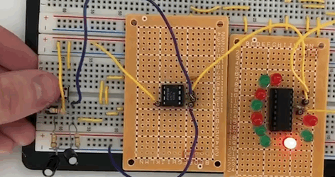

Slide 4
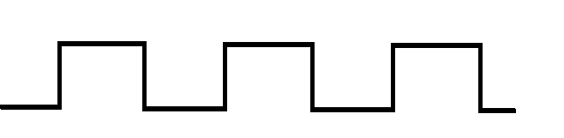
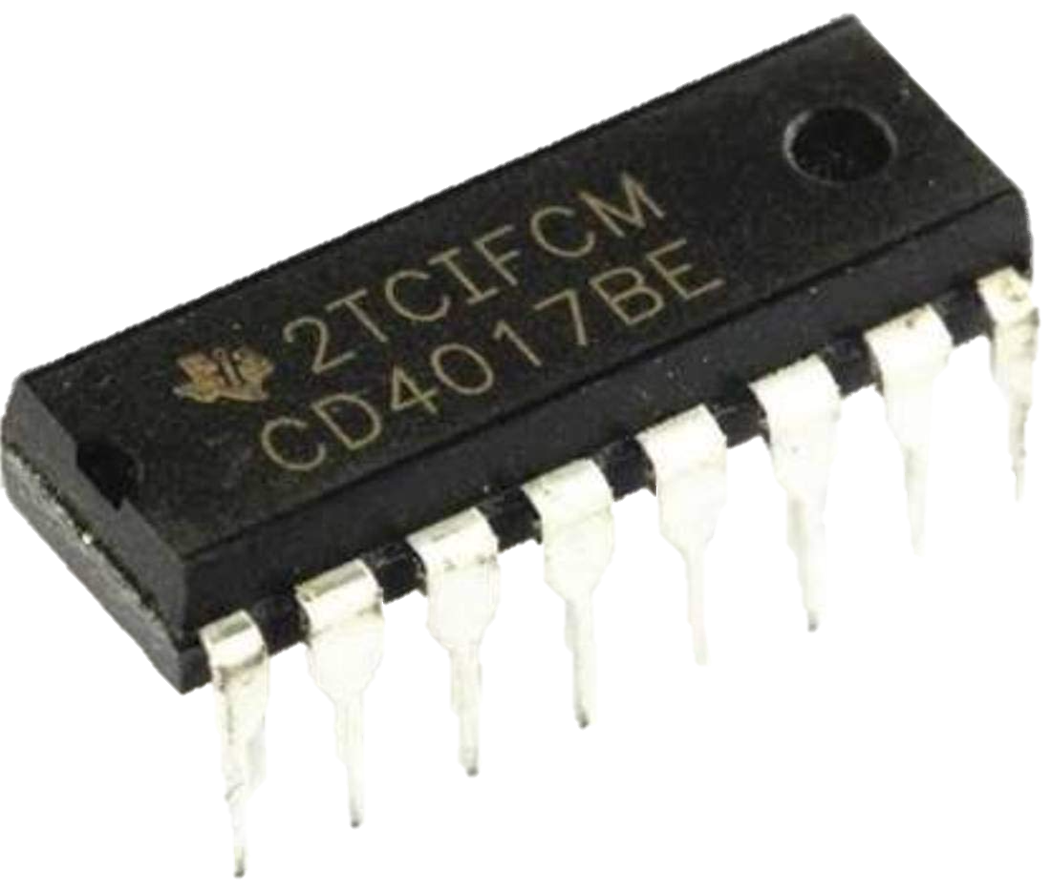
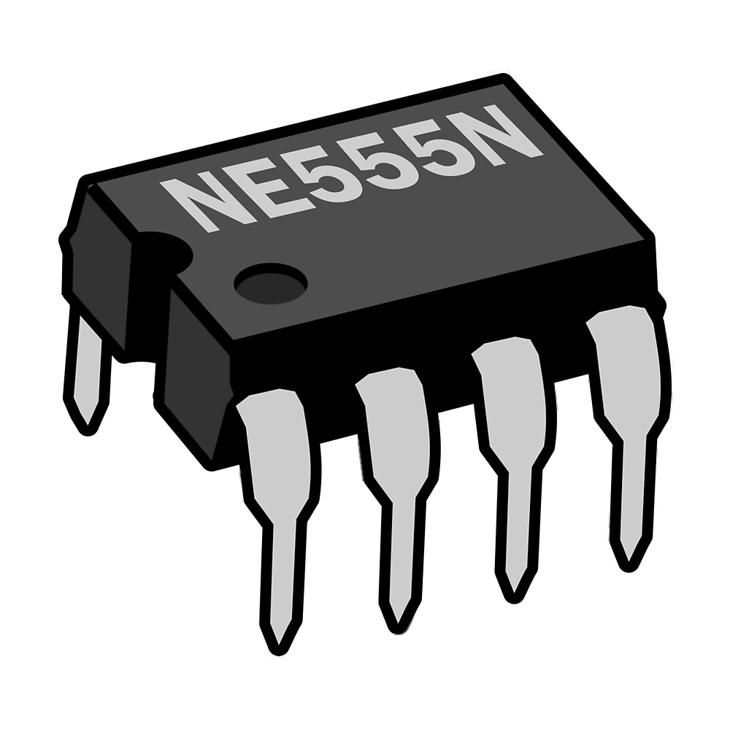

1
0

Slide 5
元 件 介 紹

Slide 6
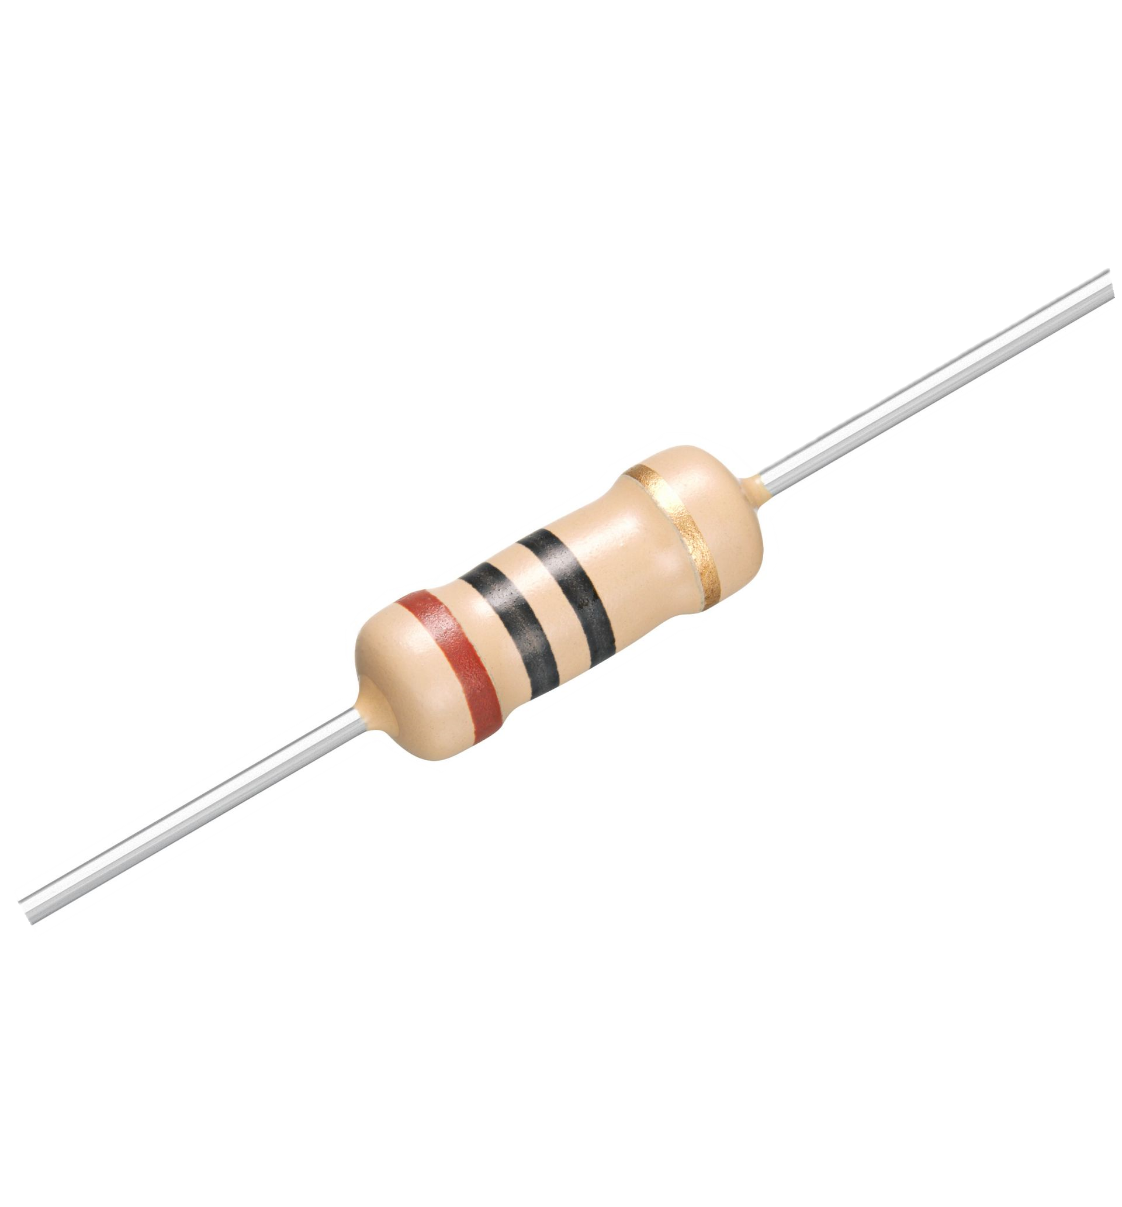
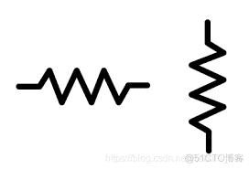
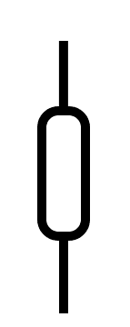
電 阻 (resistor)
一. 電阻是一個物體
對於電流通過的阻礙能力。
二.電阻的應用:限流電阻
三.V=I*R

Slide 7
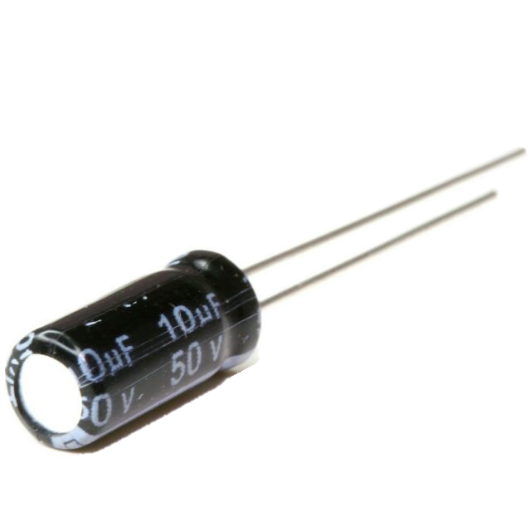
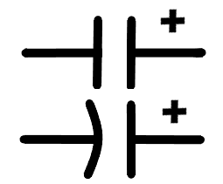
電 解 電 容
一. 能夠作為暫時儲存電荷的容器。
二. 具有極性，如正負接反造成爆炸。
注意使用

Slide 8
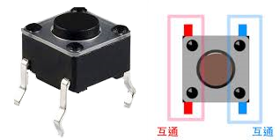
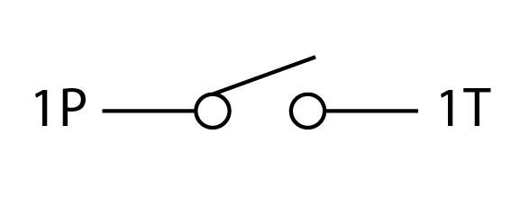
按 鈕
一.可做為啟動及結束的信號。

Slide 9
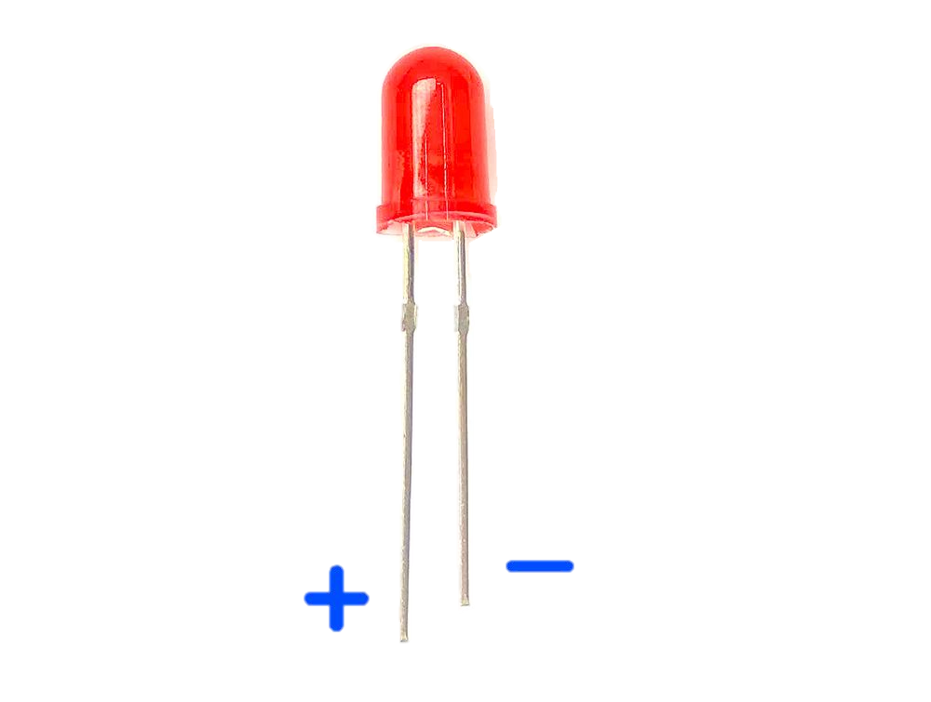
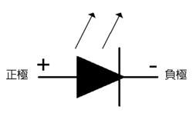
LED(發光二極體)
一. 一種電致發光的半導體元件。
二. 有極性限制，必須按照極性
才可運作。
三. LED長腳接正電源，短腳接負電源。

Slide 10
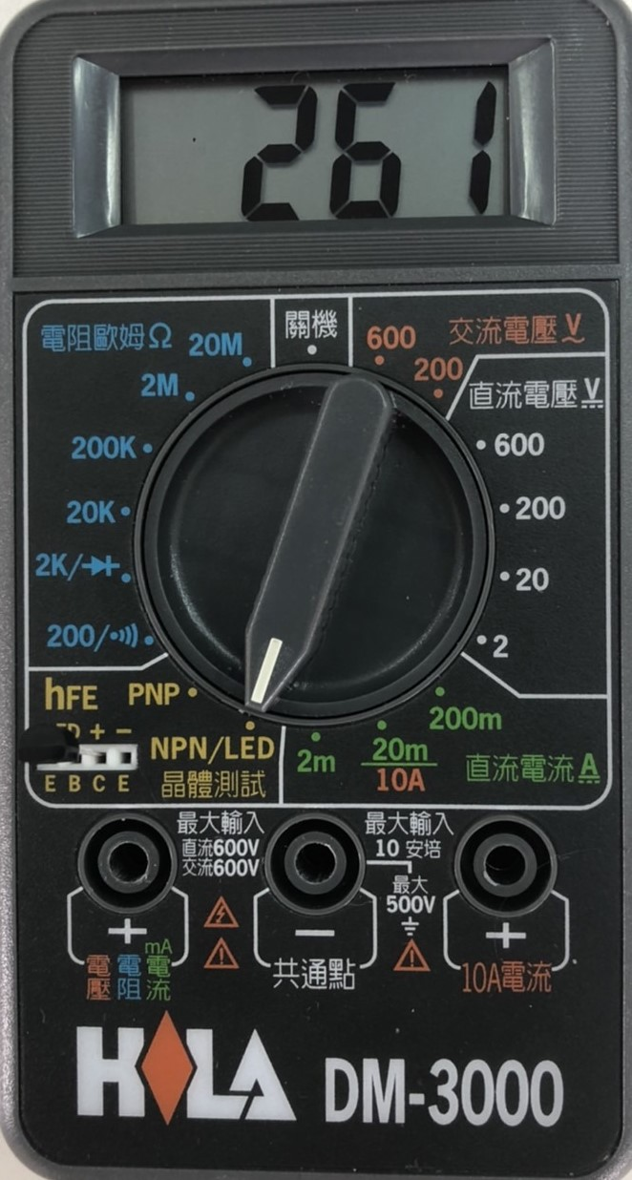
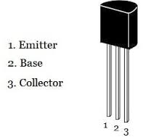
B J T
射極
基極
集極

Slide 11
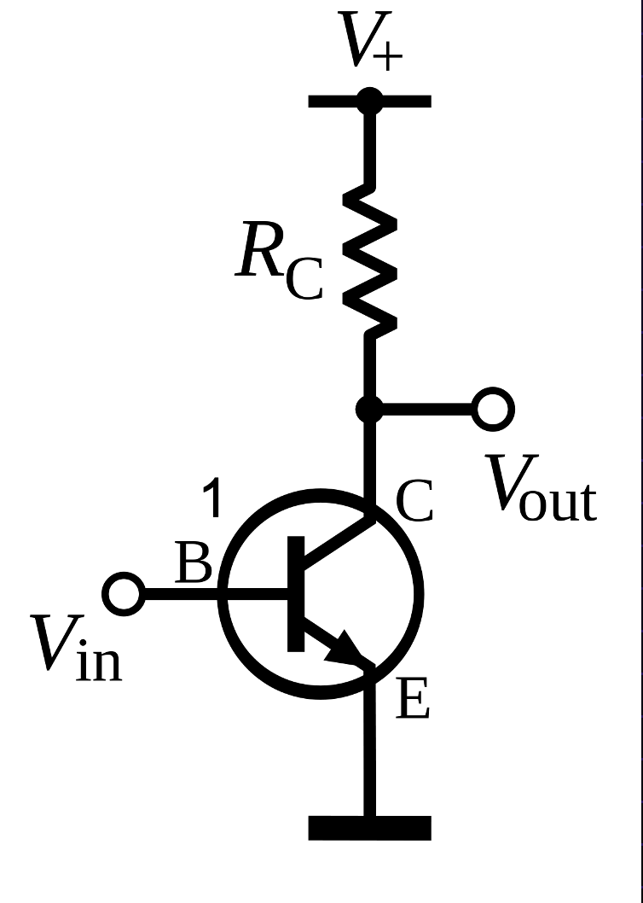
B J T 動作原理
• 當B腳輸入高電壓時，CE之間會產生通道導致CE之間導通，
反之則會關閉。

Slide 12
B J T
• 當B腳輸入高電壓時，CE之間會產生通道導致CE之間導通。

Slide 13
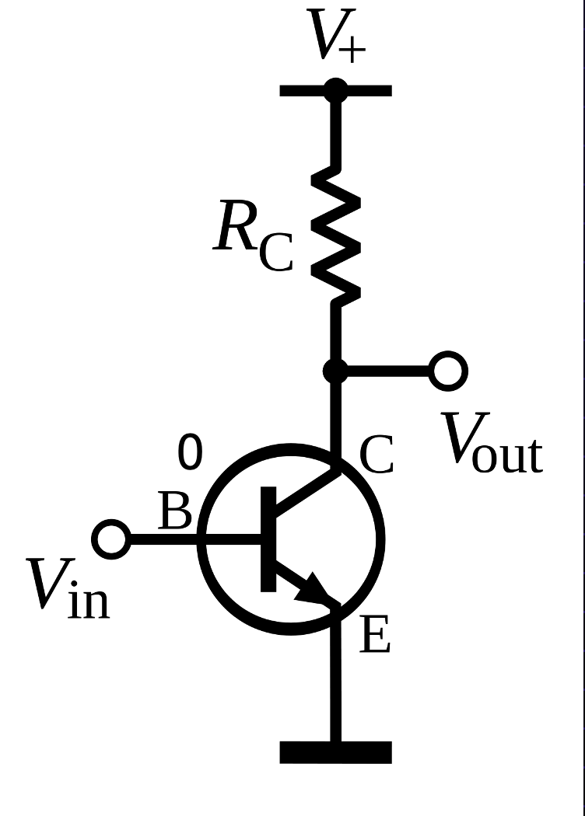
B J T
• 當B腳輸入低電壓時，CE之間的通道斷路導致CE之間開路。

Slide 14
除 十 計 數 器
1.CD4017是十位數計數器，具有計數功能。
8
7
6
5
4
2
3
1

Slide 15
L E D 模 組
L E D 模 組
電源
接地
輸入

Slide 16
NE555
1.常用於脈波產生、計時及
震盪之機體晶片。
8
3
4
1
2

Slide 17
方波產生模組
方波產生模組
電源
接地
開關
輸出

Slide 18
製 作 電 子 轉 盤

Slide 19
清點
色碼電阻 470kΩ(黃紫黃)
色碼電阻1.2kΩ(棕紅紅)
電解電容10uF
CD4017電路板
NE555電路板
BJT
單心線
麵包版
*2
*1
*1
*1
*1
*1
*1
*1

Slide 20
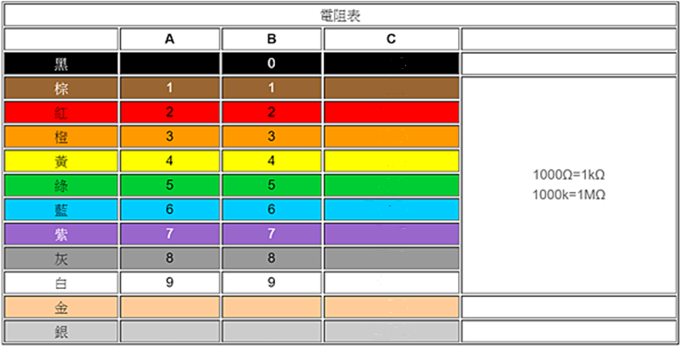
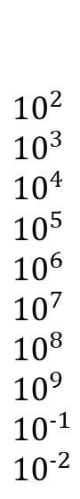
$${10}^{0}$$
$${10}^{1}$$
$${10}^{2}$$
$${10}^{3}$$
$${10}^{4}$$
$${10}^{5}$$
$${10}^{6}$$
$${10}^{7}$$
$${10}^{8}$$
$${10}^{9}$$
$${10}^{−1}$$
$${10}^{−2}$$

Slide 21
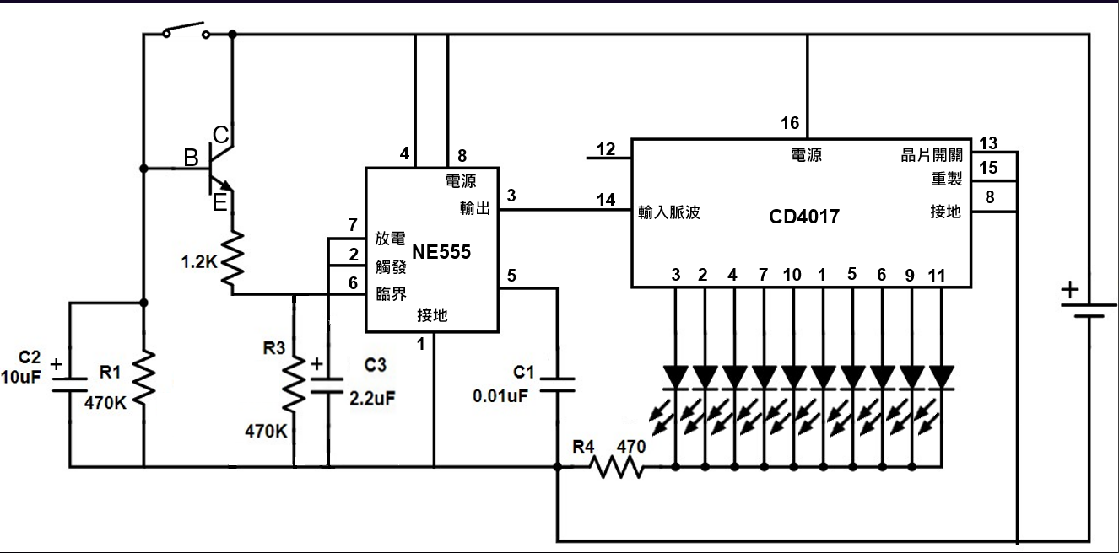
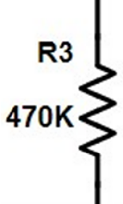
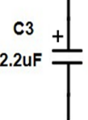

C
B
E
LED模組
方波產生模組
電源
接地
輸入
電源
接地
開關
輸出

Slide 22
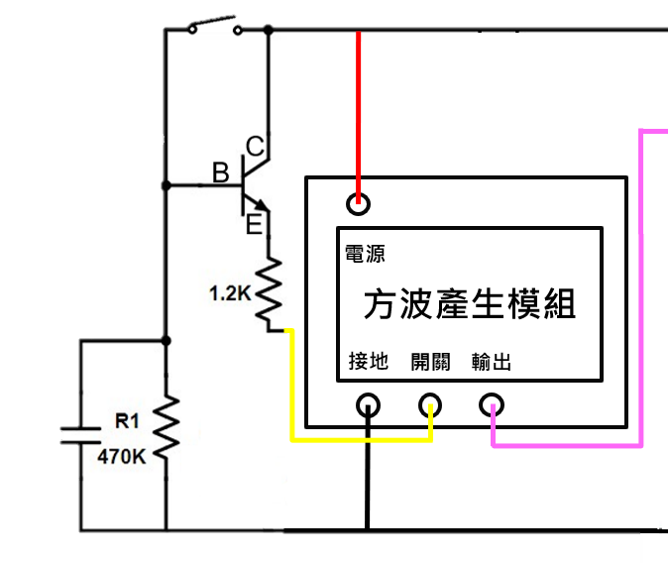


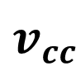
1
0
+
$$v_{cc}$$
-

Slide 23
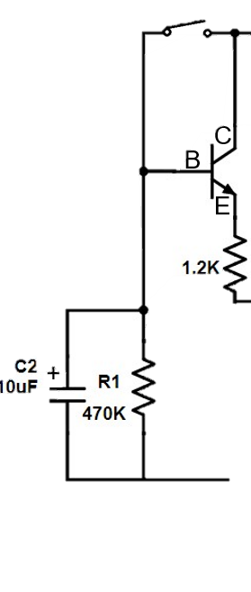

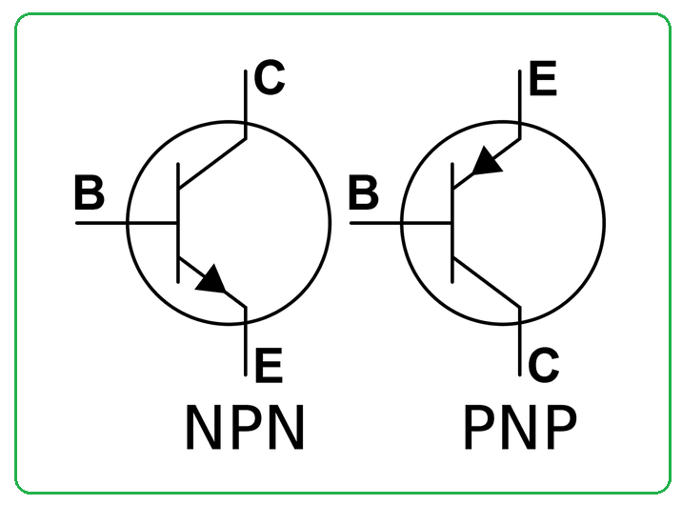
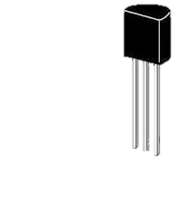
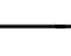
1.按鈕
2.電阻
3.電容
4.BJT

Slide 24
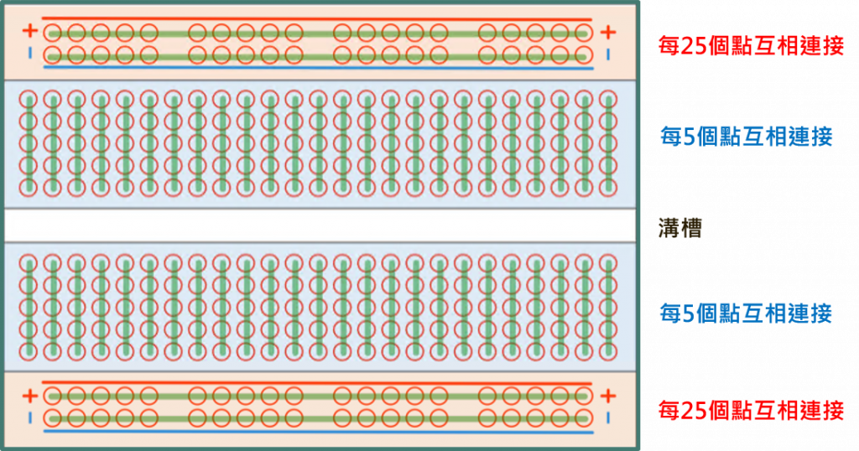
麵包板

Slide 25
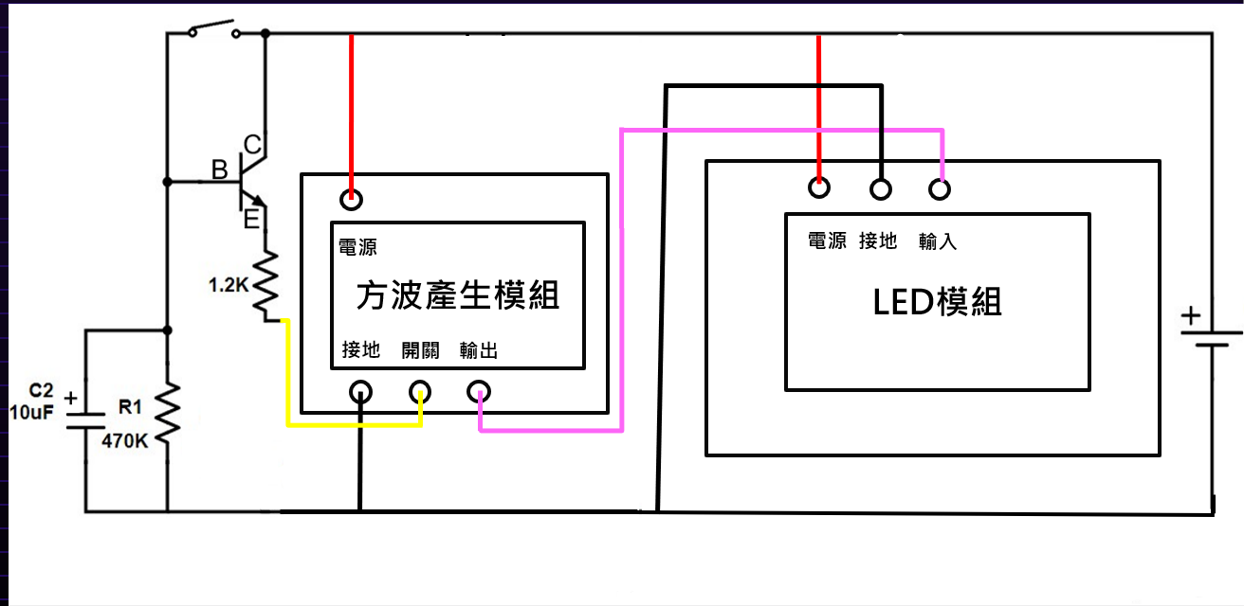
C
B
E

